Slide 1


UBND QUẬN LONG BIÊN
TRƯỜNG MẦM NON HOA HƯỚNG DƯƠNG
LĨNH VỰC PHÁT TRIỂN THẨM MỸ
ĐỀ TÀI: TÔ NÉT VÀ TÔ MÀU QUẢ BÍ NGÔ
LỨA TUỔI: 4-5 TUỔI

Slide 2
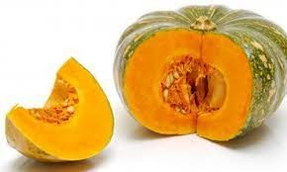
Quả gì cũng bí như ai
Nhưng ruột lại đỏ
Ăn vào thông minh
Là quả gì?

Slide 3

QUAN SÁT TRANH VÀ ĐÀM THOẠI

Slide 4
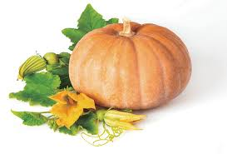

Slide 5


Slide 6

TRẺ THỰC HIỆN

Slide 7

NHẬN XÉT SẢN PHẨM

Slide 8

Giờ học đến đây là kết thúc.
Xin chân thành cảm ơn
các cô và các con.

